Slide 1
System Zarządzania Zasobami Teleinformatycznymi
Mateusz Wedeł 165IC
Praca wykonana pod kierunkiem: dra inż. Artura Zacniewskiego

Slide 2
Problem techniczny
1

Slide 3


Problem techniczny

Slide 4
Cel pracy
2

Slide 5
Cel pracy
Celem pracy jest projekt, implementacja oraz wdrożenie systemu do zarządzania zasobami teleinformatycznymi.
System będzie podzielony na dwie główne części - wypożyczanie sprzętu oraz zarządzanie hostami.
Należy skupić dużą uwagę również na procesie wdrożenia systemu i wybrać takie rozwiązania, dzięki którym proces ten w prosty sposób będzie mógł zostać powtórzony w przyszłości przez grupę docelową.

Slide 6
Zawartość pracy
3

Slide 7
Zawartość pracy
Zebranie wymagań od grupy docelowej oraz podział ich na moduły funkcjonalne, opracowanie diagramów przypadków użycia.
Opisanie struktury aplikacji, wybranych technologii i wybranych rozwiązań.
Omówienie procesu wdrożenia aplikacji, opracowanie najważniejszych pojęć oraz dokładny opis przebiegu instalacji systemu.
Prezentacja finalnej wersji systemu.

Slide 8
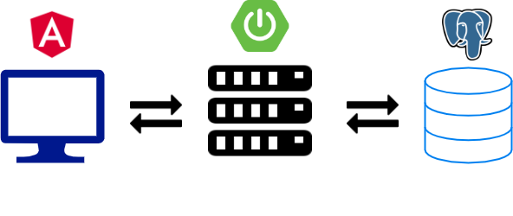

Wybrane technologie

Slide 9
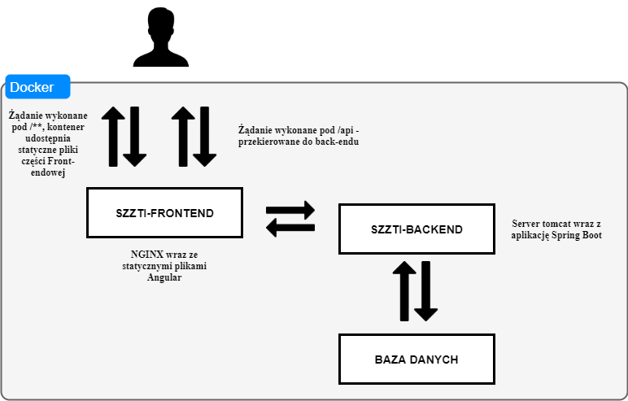
Wybrane technologie

Slide 10
Prezentacja aplikacji
4

Slide 11
Tutaj będą screeny albo video

Slide 12
Wnioski i problemy techniczne
5

Slide 13
Wnioski i problemy techniczne
Proces tworzenia aplikacji przypominał proces występujący w firmach.
Wybranie architektury klient-serwer pozwala na swobodne rozszerzanie.
Proste wdrożenie
Stworzenie skryptu konfigurującego zmienne środowiskowe.
Początkowe problemy z platformą Docker na sprzęcie Synology.

Slide 14
Propozycje rozwoju
6

Slide 15
Lepszy wygląd aplikacji
Inny model bazy
Lepsze skalowanie aplikacji

Slide 16
Dziękuję za uwagę
Dziękuję za uwagę
Mateusz Wedeł

